Slide 1
Audit Carrefour
Magasin : Manouba
26 février 2018
M Dhia MECHLAOUI
Dr Raja BOUHALFAYA

Slide 2
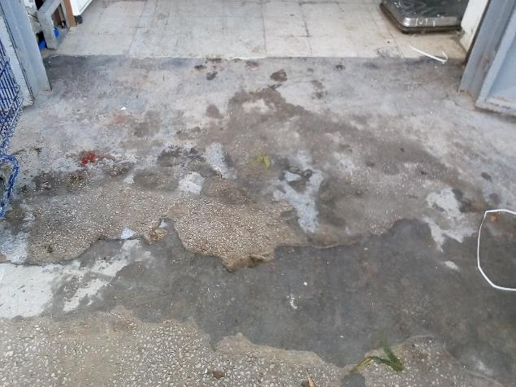
Quai de réception: le sol était abîmé.

Slide 3
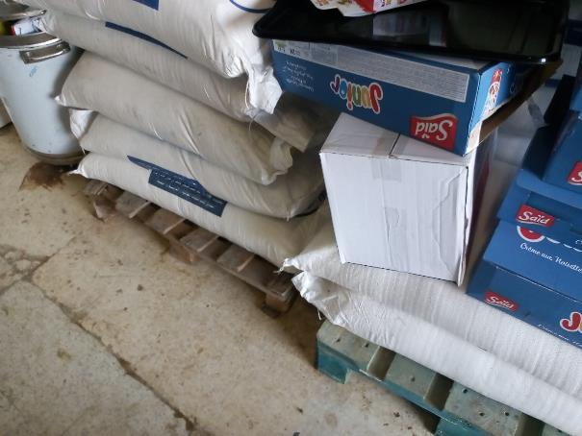
Réserve: stockage des sacs de sucre sur des palettes en bois.

Slide 4
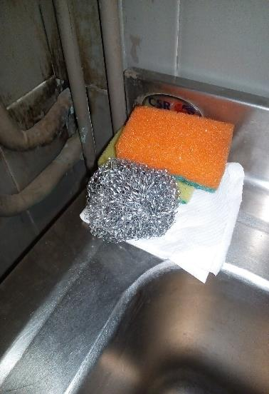
Boul/Pât: utilisation du grattoir métallique, nous rappelons que cette pratique est interdite.

Slide 5
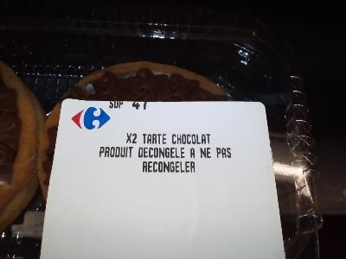
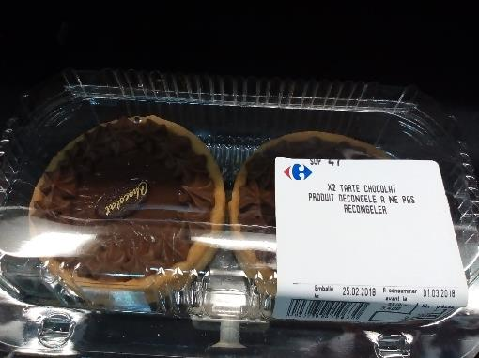
Boul/pât: la liste des ingrédients étaient manquantes sur l’étiquette UHD pour une barquette de tarte chocolat X2.

Slide 6
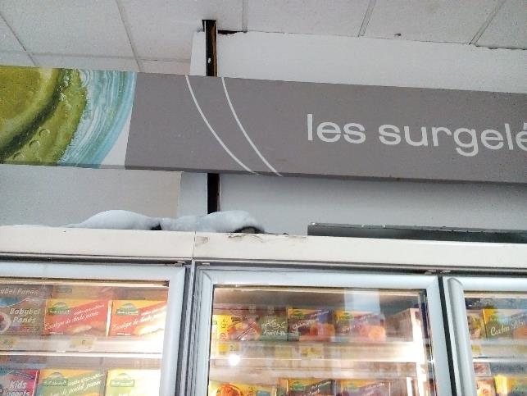
Rayon PLS surgelé: Présence de givres au niveau des conduites du meuble.

Slide 7
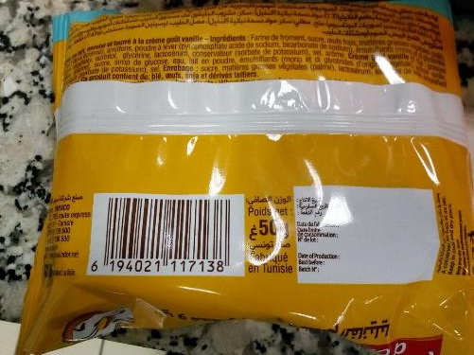
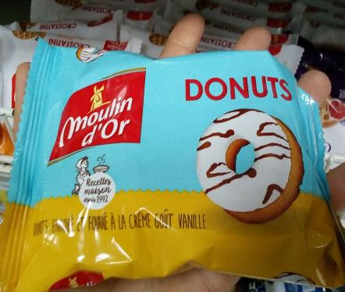
Rayon PLS: Absence de DF et DLC pour une unité de « Donuts moulin d’Or).

Slide 8
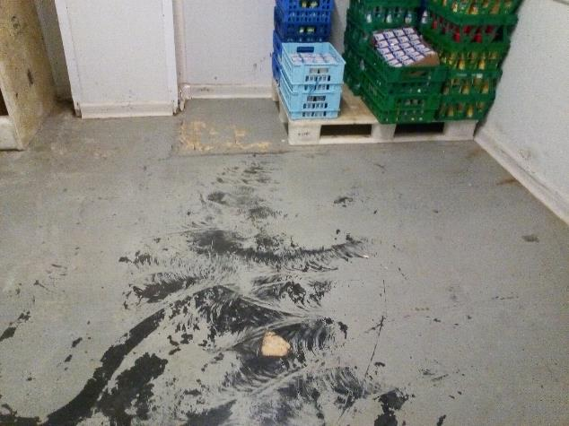
CF PLS: la couche de résine était décollée.

Slide 9
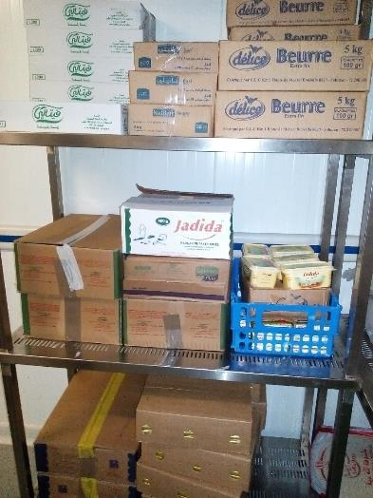
CF PLS: stockage de « beurre délice » et de « margarine jadida » dans leurs cartons d’origine.

Slide 10
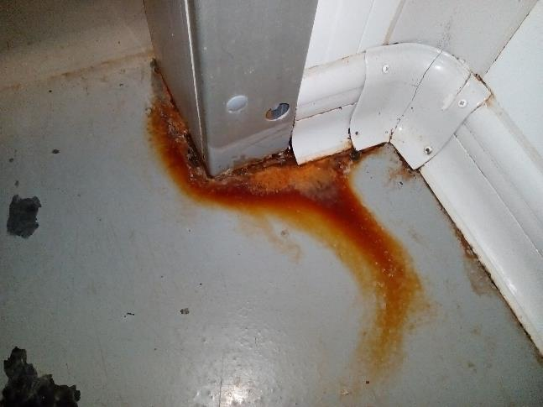
CF pâtisserie: la surface du sol était rouillée.

Slide 11
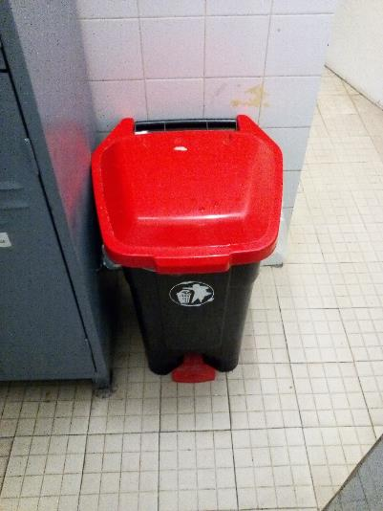
Le système d’ouverture à pédale de la poubelle des sanitaires des femmes était rompu.

Slide 12
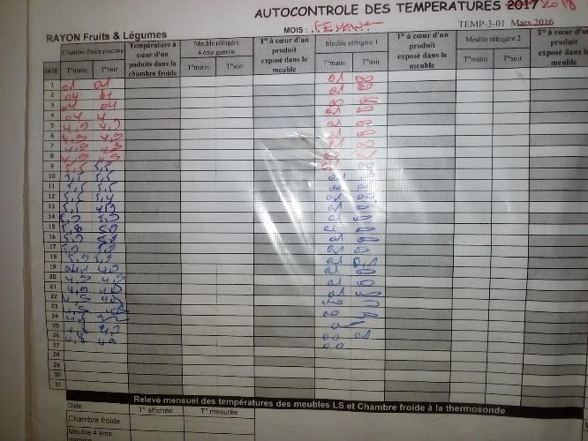
Rayon FLEG: les températures à cœur des produits n’étaient pas enregistrées sur les fiches d’autocontrôle.

